Slide 1
OOP2グループ3発表
～Kivyによる音ゲーの制作～
松井礼人 高村隼平 筒井捷太 和田萌花
氏家せいじ 内木正紘 櫻本尊
Notes:
それでは、グループ3の自由課題を発表します。
まずは完成品を映像で見ていただきましょう。

Slide 2
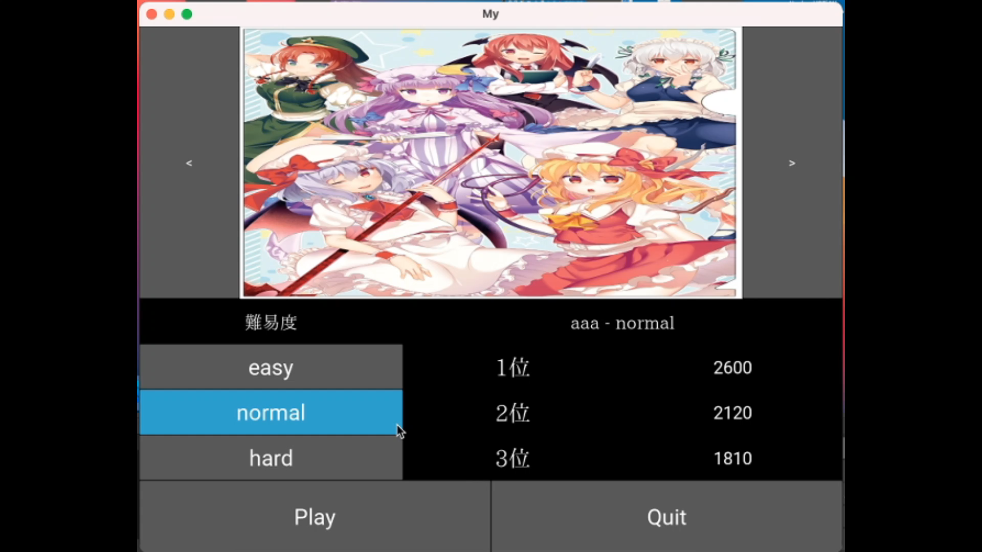
音ゲーの完成品

Slide 3

音ゲーの制作過程
0. ベースとなるUIの構築 [松井, 氏家]
1. 音符の落下 [櫻本, 和田]
2. 当たり判定 [高村]
3. 譜面の基盤システムの作成 [内木]
4. ゲーム終了&ランキング記録 [和田, 筒井, 氏家]
5. 譜面の作成 [櫻本, 内木, 高村]
Notes:
今回、僕たちは大まかに以下の手順で制作を進めていきました。
右の括弧にあるのがそれぞれの作業担当です。
ランキング記録は永続化にしており、繰り返し遊んでハイスコアを狙える仕組みにしております。
なお、ここまでの一連の流れは、すべてKivyというフレームワークによって構築されているのです。

Slide 4

Kivyとは？
PythonのGUIフレームワークの一種
ウィジェットのサポートが豊富
2.0.0からKvLangという独自の言語でUIの設計が可能
Propertiesにより状態変更が容易
Clockのサポートにより、フレーム処理が容易
独自のKeyboard入力受付機能がサポートされている
独自のAudioプレーヤーがサポートされている
モバイルAPKに出力可能(iOS, Android)
Notes:
Kivyとは、デスクトップ開発をメインにしたクロスプラットフォームです。
他のフレームワークより幅広くサポートされたウィジェットと、その洗練されたデザイン, 簡潔なフロントエンドの記述が特徴です。
画面のデザインだけでなく、バックエンドもほぼすべてKivyに依存しています。
以降は、そのKivyの詳細な機能についても紹介していきます。

Slide 5
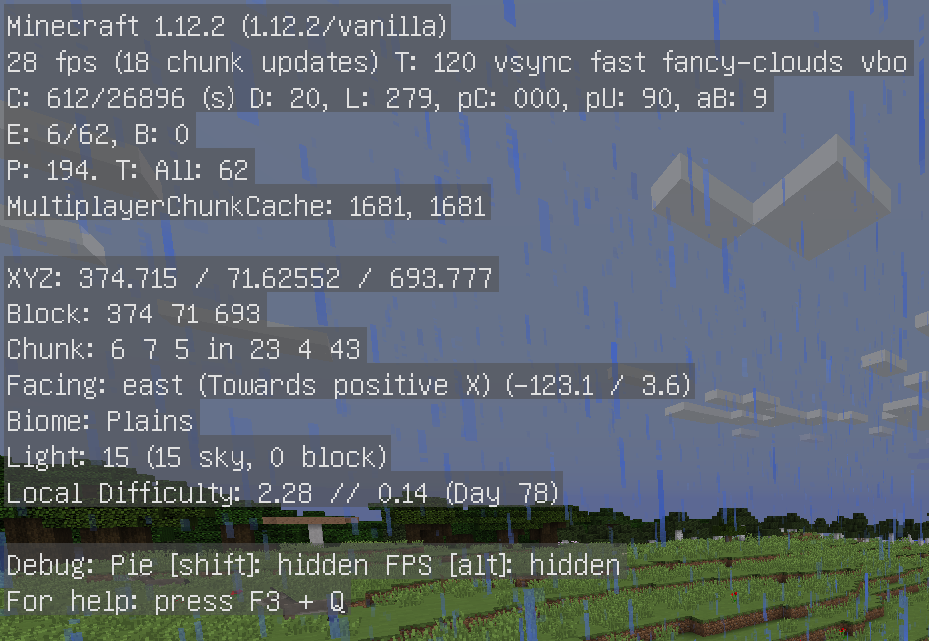
図形の落下プログラム
フレーム処理による描画の変更
→ KivyのClockクラスによる一定
時間周期での関数呼び出し
Clock.schedule_interval(update, dt)
Notes:
まず、ゲーム制作において最も鍵となる処理が、フレーム処理です。
ゲームにはfpsの概念があります。例えば、30fpsでは1秒に30回の周期でグラフィックを変更して描画します。
パラパラ漫画と考えて貰えば分かりやすいです。
ここで、Kivyにはクロッククラスがサポートされており、次の関数を使うことが可能です。
第一引数にグラフ描画…つまり各音符のy座標を移動する関数を入れることができ、第二引数でその第一引数を呼び出す時間周期を設定できます。
これによって、ゲームのおおよその動きを模倣することができるのです。

Slide 6
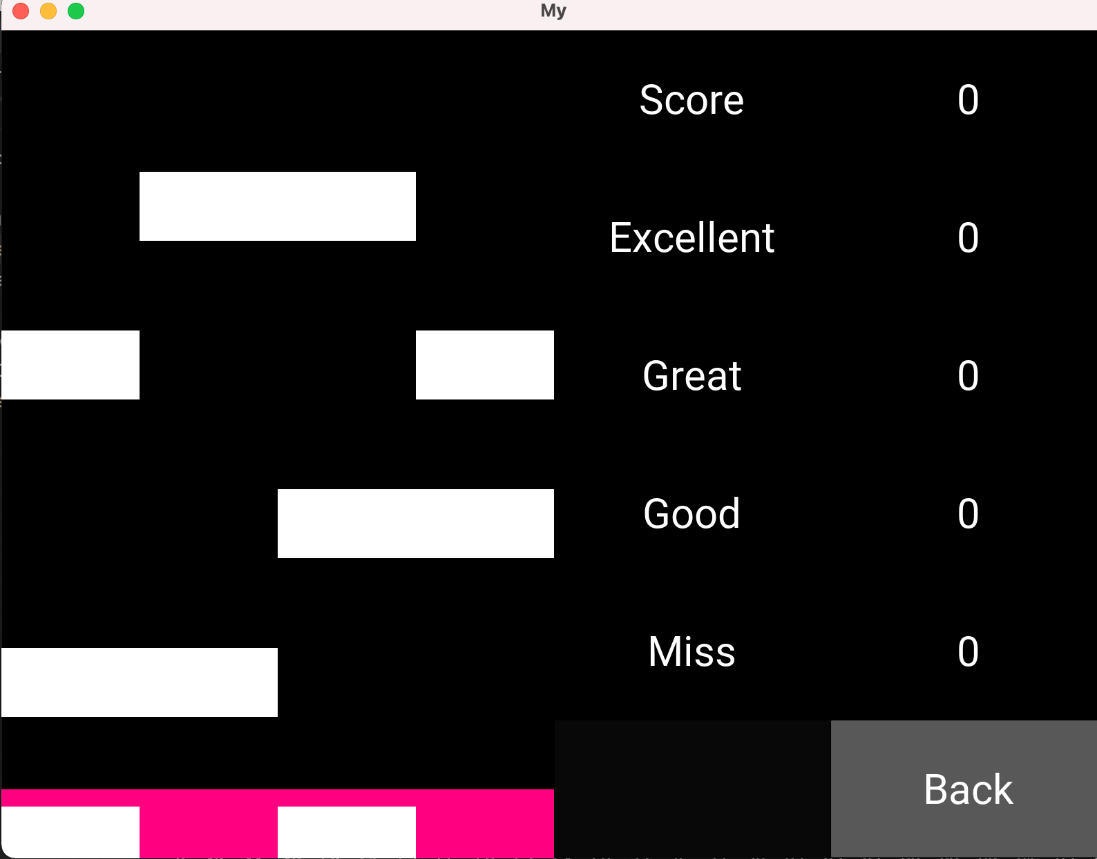
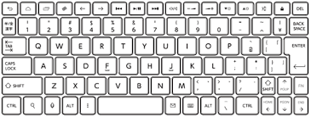
当たり判定プログラム
KivyのKeyboardクラスによる、キーボードの入力受付
Short
Long
hit!!
+1
距離の長さ
J
Notes:
次に、その譜面の各音符に対して、当たり判定を行う必要があります。
今回はデスクトップによる実装になりますので、Kivyのキーボードクラスを採用しました。
4つの各レーンにd,f,j,kというキーを割り当てて、
音符が丁度良い座標に落ちてきた時にキーを反応させることで、その距離差を基準に、次の4判定を区別しています。
あまりに早い入力、およびスルーされた音符は判定を受け付けないようにしています。

Slide 7
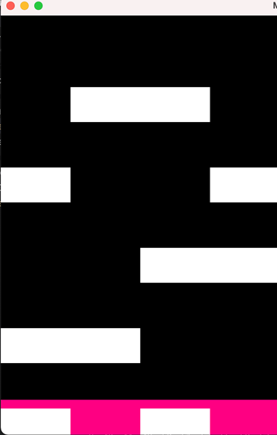
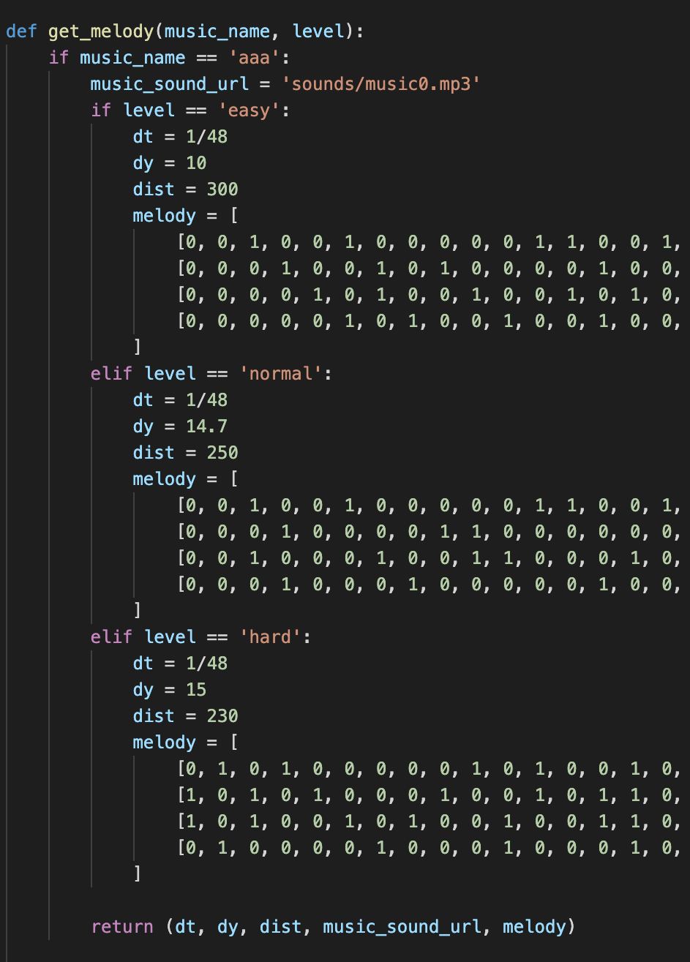
各曲及び難易度ごとに譜面を生成
{
[1,0,0,0,1,0,0,0],
[0,1,0,0,0,0,1,0],
[0,0,1,0,0,1,0,0],
[0,0,0,1,0,0,0,1],
}
Notes:
ここまでの基盤構築が終了したら、譜面作成です。
ここで必要な情報は、音符間の距離、フレーム周期、1フレームごとに動くピクセル数、そして01の二元配列です。
これを曲名とその難易度ごとにそれぞれ定義し、プレイ画面でスタートボタンを押した瞬間、その4つの情報を組み合わせて1となる部分だけを音符として配置しています。

Slide 8

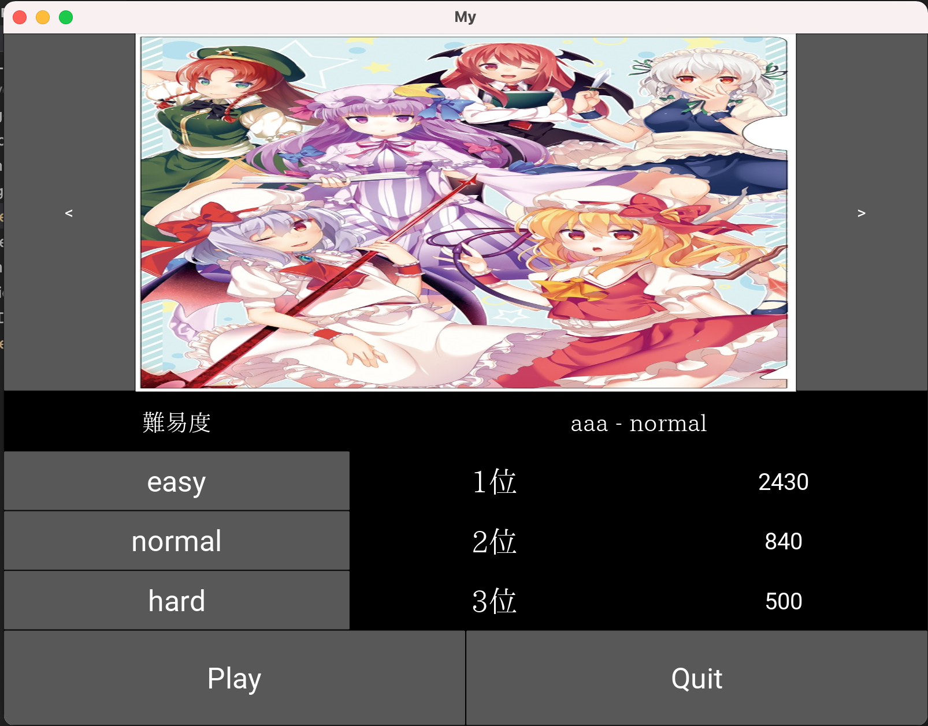
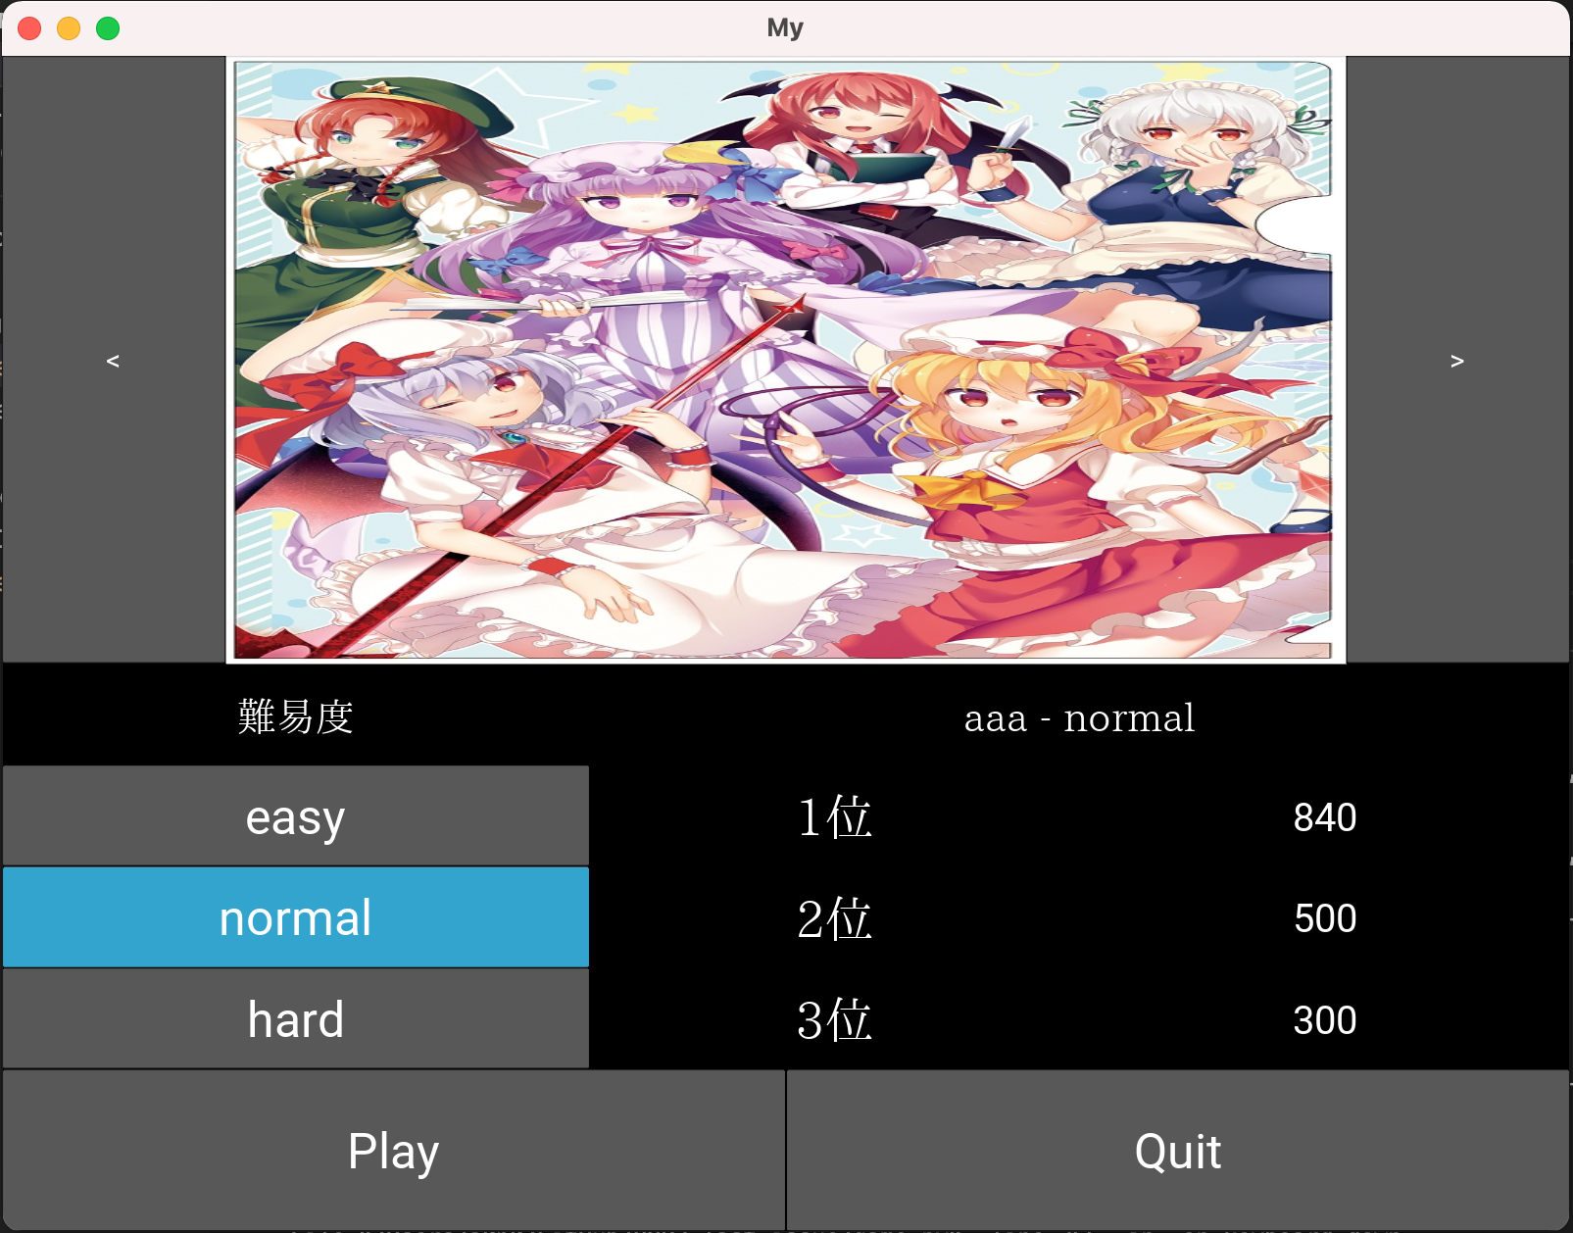
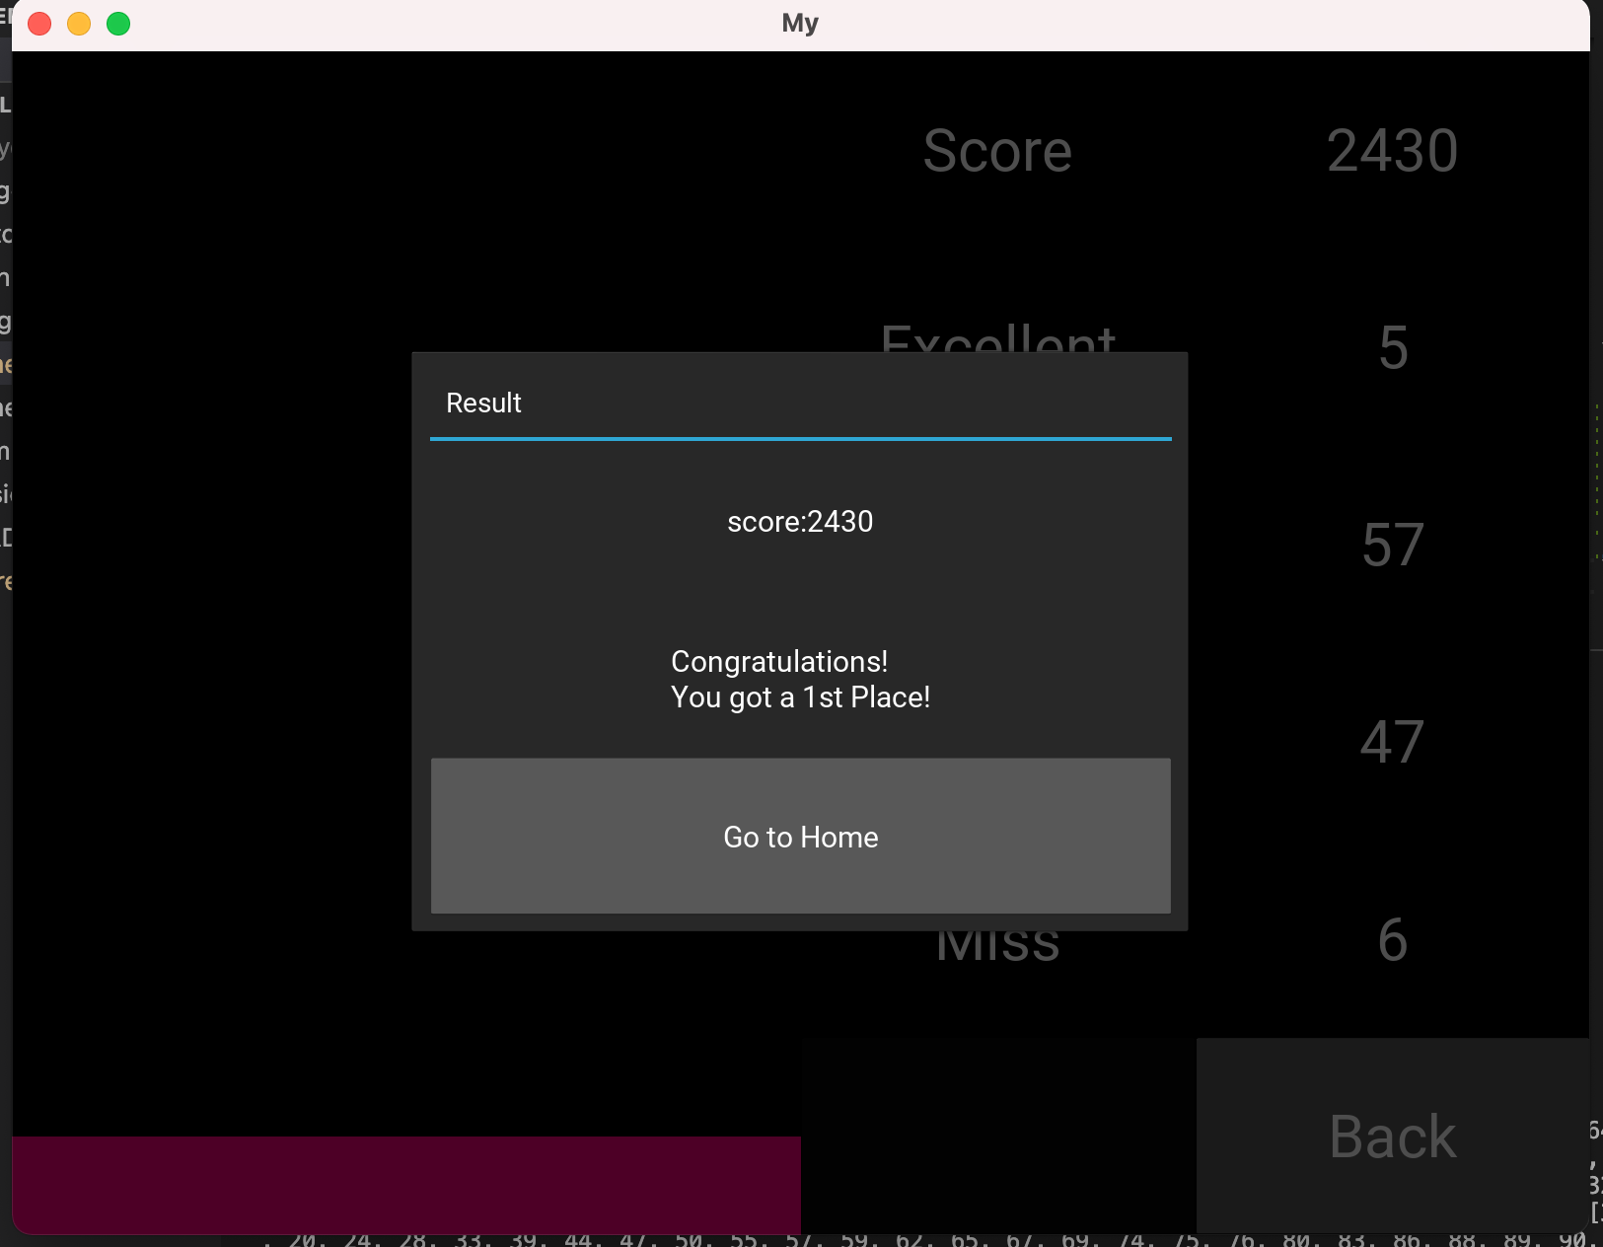
ランキングデータの永続化
① Game Play
② Score to
③ Change Front-End
Notes:
最後に、遊んだゲームのスコアをデータベースに記録させます。
まずは選曲してゲームをプレイします。それを終えたら、クロック関数とBGMを停止させ、入力されずに残った音符たちを初期化し、
ゲーム終了ボタンを押した瞬間ダイアログを表示させ、ローカルデータベースにその曲及び難易度のスコアを引数として渡し、ソートしてランキング更新します。
選曲画面のランキング表示を更新し、また何度も繰り返し遊べるのです。

Slide 9
課題
まとめ
全体として800行を超えるコード
全曲全難易度(3曲,{easy,normal,hard})の譜面作成
プロセスが落ちるエラーも回避
デザイン改良 (モバイルAPK出力も検討)
プロファイラーによる処理落ち確認
Notes:
まとめとして、今回のチーム開発は無事成功に終わりました。
行数もさながら、全曲全難易度の譜面作成も完了し、致命的なUIのバグやプロセスの落ちるエラーを回避できている点でも完璧な実装に至りました。
改善点としては、デザインの改良と、キーボード判定時のラグだけをもう少し解消できればリリースにより近づくと思います。

Slide 10
OOP2グループ3発表
～Kivyによる音ゲーの制作～
松井礼人 高村隼平 筒井捷太 和田萌花
氏家せいじ 内木正紘 櫻本尊
Notes:
以上でグループ3の発表を終わります。ご清聴ありがとうございました。

